Slide 1



Niveau
Mathématiques
Niveau
1AC
Période de remédiation
Parcours
3
Domaine
Fractions
Séance 09
Comparer deux fractions de même dénominateur ou numérateurs.

Slide 2









Banque des icones utilisées dans les slides
Slide réservé à l’enseignant
Consignes et explications données aux élèves (à dire à haute voix)
L’élève prête l’attention à l’enseignant
L’élève lève la main avant de répondre
L’élève utilise l’ardoise pour répondre
L’élève recopie la correction sur le livret
Pratique autonome
Pratique guidée en binôme

Slide 3

Repérage dans la semaine
Séance 6
Test de fin de domaine
Séance 7
Correction du test
Séance 8
Addition et soustraction des fractions
Séance 9
Comparer deux fractions de même dénominateur ou numérateurs
Séance 10
Comparer deux fractions de dénominateurs différents

Slide 4

Structure de la séance
1
Ouverture de la séance
14 min
2
Mini-Modelage
13 min
3
Pratique en binôme
5 min
4
Pratique autonome
15 min
5
Défi : Travail individuel
5 min
6
Clôture
3 min

Slide 5






Matériel nécessaire
Livret de l’élève
Autre matériel

Slide 6
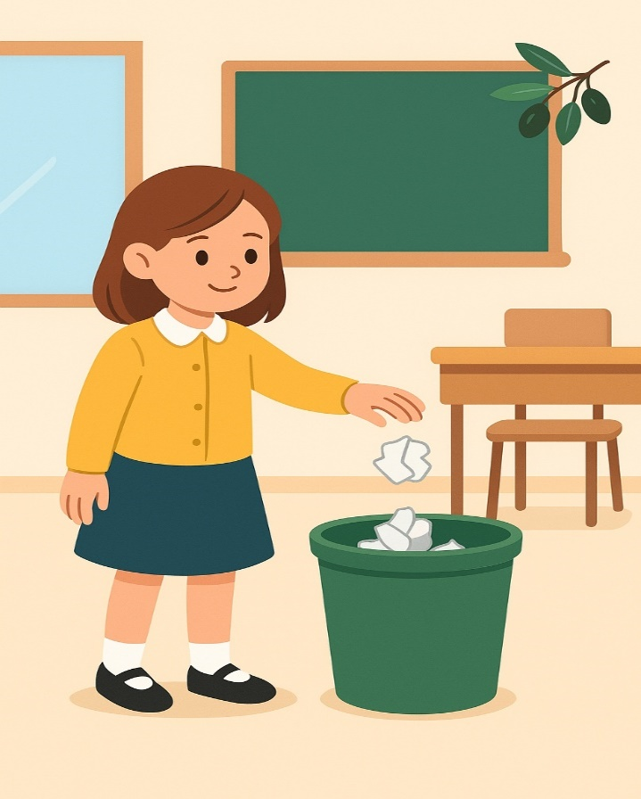
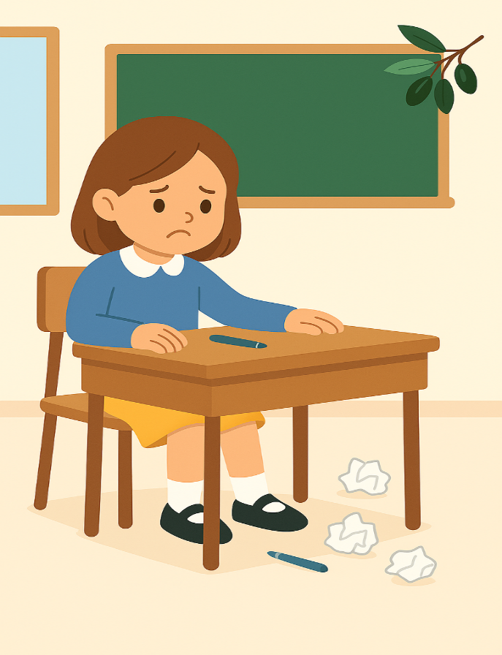
Une banque des bons et mauvais comportements
Bons comportements
Mauvais comportements
Poubelle? Trop loin.
Je garde la classe propre

Slide 7

Contrôler les cahiers
et corriger l'exercice maison
6 min

Slide 8
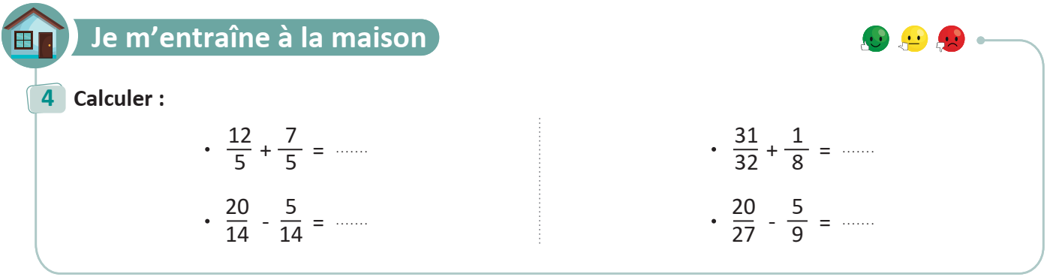
On commence par la correction de l’exercice maison de la séance précédente.
L’enseignant contrôle un échantillon d’élèves.

Slide 9
Voici la bonne réponse :
L’enseignant explique si nécessaire un seul cas.
19
35
5
32
5
5
14
27
Page 48

Slide 10

Discussion informelle
3 min

Slide 11
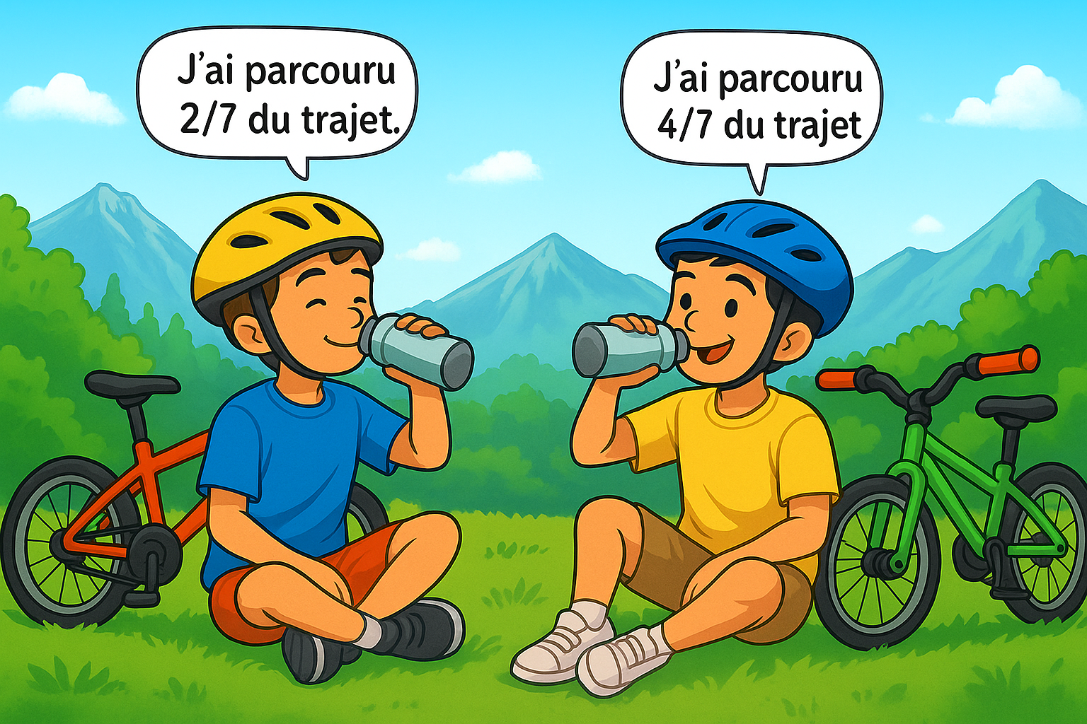

Que représente l’image ? Discutez en binômes.
O
L’enseignant donne 30 secondes aux binômes pour discuter puis donne la parole à certains d’eux.
Notes:
Des enfants jouent sur une balançoire.

Slide 12


Observer les exemples donnés. En suivant la même logique, compléter par < ou > ou = :
O
L’enseignant lance une discussion et demande aux élèves de justifier leurs réponses, vraies ou fausses.
En suivant la même logique, compléter par < ou > ou = :
$$<$$
$$…$$
A
B
C
<
=
>

Slide 13

Activité rituelle
3 min

Slide 14




Sur quel graphique l'inégalité proposée est-elle fausse ?
O
L’enseignant donne 30s aux élèves pour réfléchir, puis invite deux ou trois d'entre eux à répondre.
Sur quel graphique l'inégalité proposée est-elle fausse ?

Slide 15

Lexique
1 min

Slide 16
Notez bien que ces mots en français seront utilisés au cours de cette séance et pendant toute la leçon.
Donnez la traduction de ces termes en arabe.
O
L’enseignant affiche le lexique et invite quelques élèves à le lire à haute voix.
Comparaison
Fraction
Dénominateur
Numérateur

Slide 17
Prenez la traduction sur votre livret.
O
L’enseignant demande d’écrire le lexique sur le livret.
Comparaison | مقارنة
Fraction | كسر
Dénominateur | مقام
Numérateur | بسط
Page 49

Slide 18

Déclaration de l’objectif
de la séance
1 min

Slide 19

Comment savoir quel enfant a parcouru le plus grand trajet ?
O
L'enseignant montre l'image et invite les élèves à proposer l'opération convenable.
Comment savoir quel enfant a parcouru le plus grand trajet ?
Notes:
Ici, l'accent sera mis sur le type de nombre et non pas sur les valeurs

Slide 20


A la fin de cette séance, vous serez capables de :
O
L’enseignant déclare l’objectif sans aucune explication.
Comparer deux fractions de même dénominateur ou numérateurs.
$$\frac{4}{5} < = > \frac{3}{10}$$
$$\frac{2}{7}< = >\frac{4}{7}$$

Slide 21



Activités préparatoires
3 min

Slide 22
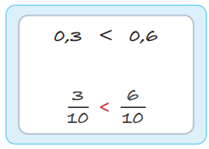
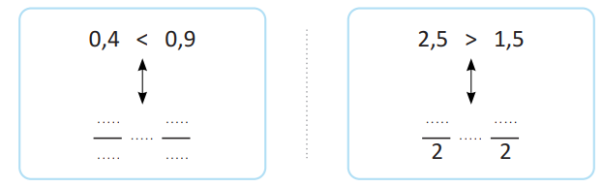
Observez l’exemple puis compléter :
P
L’enseignant lit l’exemple puis donne 15s aux élèves pour réfléchir avant de répondre oralement.

Slide 23
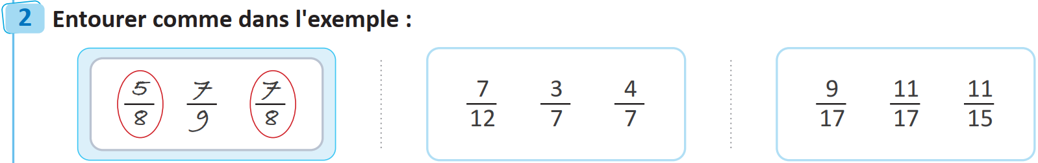



Observez l’exemple puis compléter :
P
L’enseignant lit l’exemple puis donne 15s aux élèves pour réfléchir avant de répondre oralement.
$$\frac{5}{8}$$
$$\frac{7}{9}$$
$$\frac{7}{8}$$

Slide 24
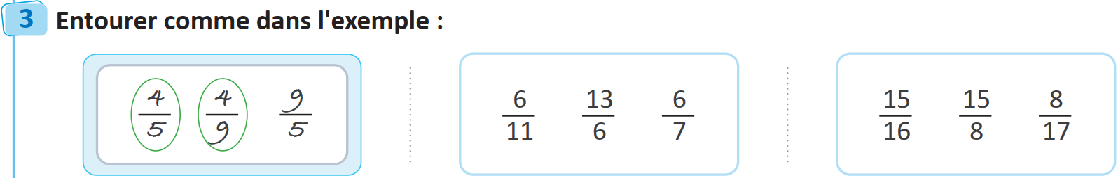



Observez l’exemple puis compléter :
P
L’enseignant lit l’exemple puis donne 15s aux élèves pour réfléchir avant de répondre oralement.
$$\frac{4}{5}$$
$$\frac{4}{9}$$
$$\frac{9}{5}$$

Slide 25
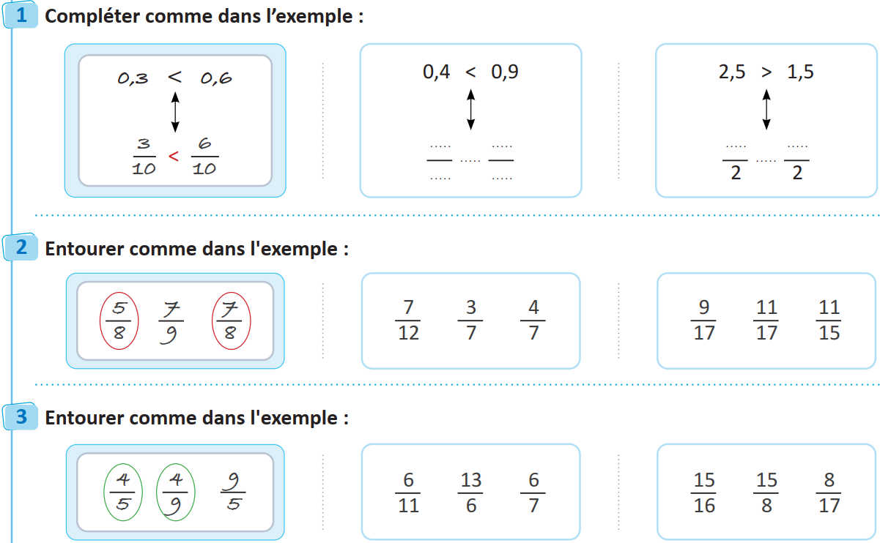
Prenez la correction sur vos livrets.
P
L’enseignant donne 30s aux élèves pour recopier la correction sur les livrets.
4
9
5
3
<
>
10
10
Page 49

Slide 26



Tâche principale
15 min

Slide 27
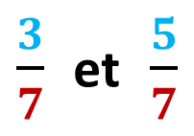


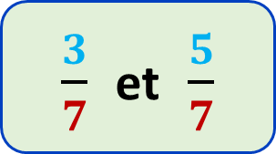

Aujourd’hui, nous allons apprendre à comparer deux fractions ayant le même dénominateur :
M
L’enseignant incite les élèves à suivre.
$\frac{3}{7}$ et $\frac{5}{7}$
1°/ Même dénominateurs :
$$7$$
$\frac{3}{7}$ et $\frac{5}{7}$
2°/ Je compare les numérateurs :
3 < 5
$$\frac{3}{7} < \frac{5}{7}$$
3°/ Donc :
$$\frac{3}{7} < \frac{5}{7}$$

Slide 28

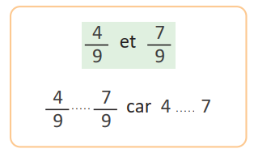
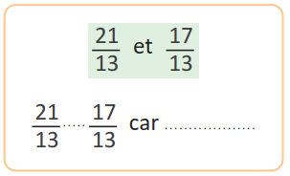
Compléter :
VdC
L'enseignant choisit au hasard deux élèves pour justifier oralement leur démarche.
<
<
>
21
>
17

Slide 29

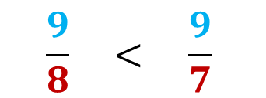

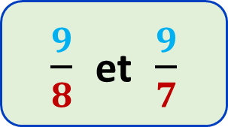
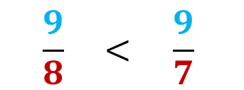
Maintenant, nous allons apprendre à comparer deux fractions ayant le même numérateur :
M
L’enseignant incite les élèves à suivre.
$\frac{9}{8}$ et $\frac{9}{7}$
1°/ Même numérateurs :
$$9$$
$\frac{9}{8}$ et $\frac{9}{7}$
2°/ Je compare les dénominateurs :
8 > 7
$$\frac{9}{8} < \frac{9}{7}$$
3°/ Donc :
$$\frac{9}{8} < \frac{9}{7}$$

Slide 30
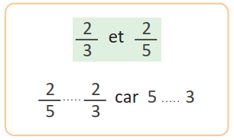
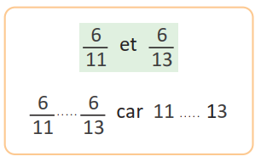
Compléter :
VdC
L'enseignant choisit au hasard deux élèves pour justifier oralement leur démarche.
<
>
>
<

Slide 31
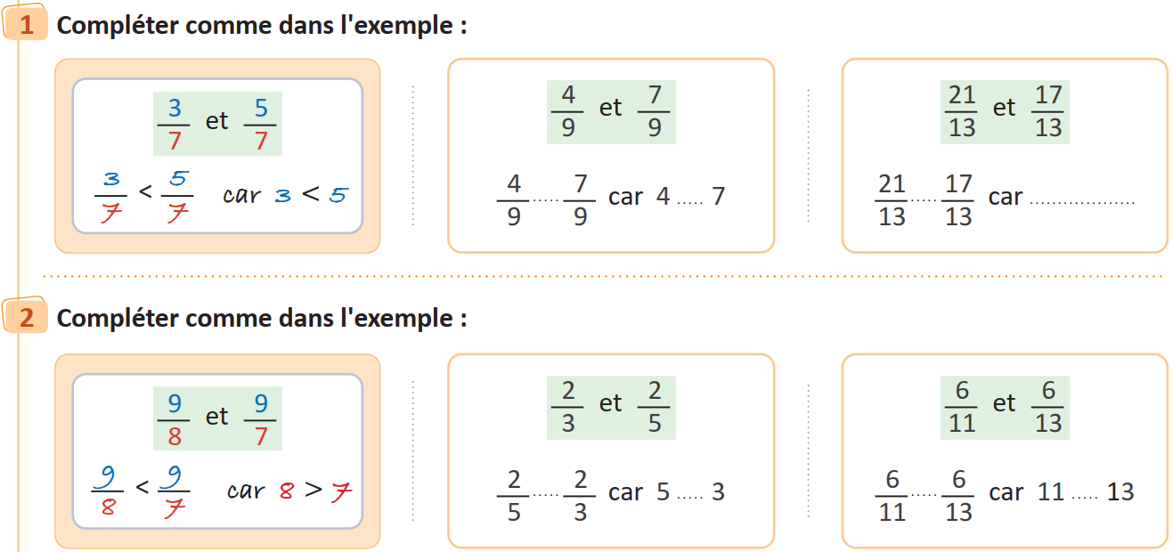
Prenez la correction sur vos livrets.
M
L’enseignant donne 30s aux élèves pour recopier la correction sur les livrets.
<
<
>
21 > 17
<
>
>
<
Page 49

Slide 32
Pratique en binôme
5 min

Slide 33

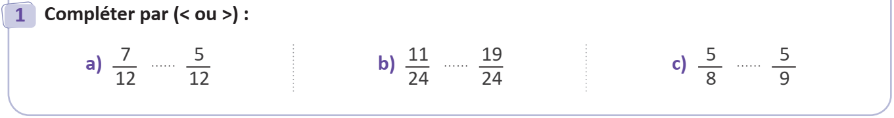
Travaillez individuellement puis discutez en binômes vos réponses.
L'enseignant accorde 2 min au travail individuel puis une minute de discussion. Il circule pour contrôler et donner des
indications en cas de blocage.

Slide 34
Prenez la correction sur vos livrets.
L’enseignant explique la réponse et donne 30s aux élèves pour recopier la correction sur les livrets.
>
<
>
Page 51

Slide 35
Pratique autonome :
Travail individuel et défi
20 min

Slide 36
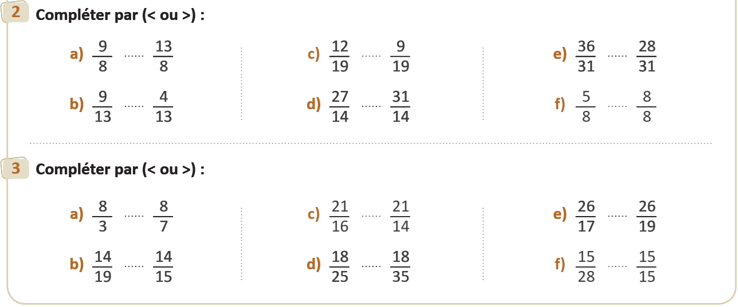
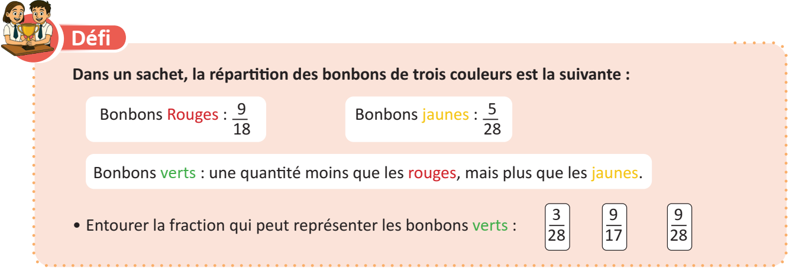
Prenez votre livret et votre crayon, puis répondez individuellement aux exercices. Vous avez 10 min.
PA
L’enseignant vérifie les productions des élèves, donne une aide individuelle en cas de difficulté et oriente les élèves ayant
terminé vers le défi.

Slide 37

Le temps est terminé. Voyons ensemble la solution des exercices.
PA
L’enseignant accorde 5 min pour donner l’occasion aux élèves de présenter leurs productions et les corrige.
Temps Écoulé

Slide 38
Prenez la correction sur vos livrets.
PA
L’enseignant donne 5 min aux élèves pour recopier la correction sur les livrets. Il propose une solution au défi s’il reste
assez de temps.
<
>
>
>
<
<
>
<
>
<
>
<
Page 51

Slide 39

Clôture
3 min

Slide 40
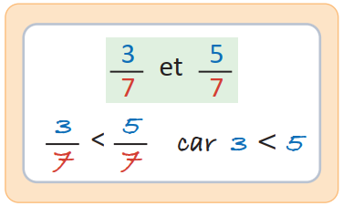
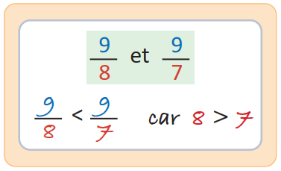
Dans cette séance on a vu comment comparer deux fractions ayant :
C
L’enseignant donne un rappel de la séance.
❶
Le même dénominateur :
1°/ Je compare les numérateurs.
2°/ Je garde le même ordre que celui des numérateurs.
...
...
❷
Le même numérateur :
1°/ Je compare les dénominateurs.
...
...
2°/ Je prends l'inverse de l'ordre des dénominateurs.

Slide 41
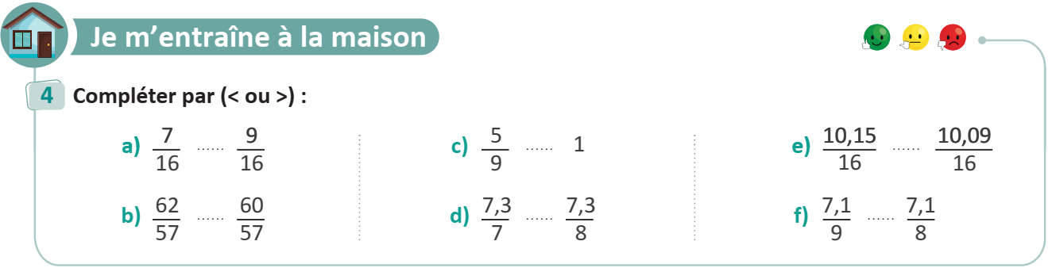
Voici l’exercice à faire à la maison pour la séance prochaine.
C
L’enseignant incite les élèves à faire l’exercice à la maison et clore la séance.

Slide 42

Fin de la séance

